Slide 1

Nátěrové hmoty, ředidla
Číslo projektu | CZ.1.07/1.5.00/34.0762
Číslo materiálu | VY_32_INOVACE_MA_TP_13
Název školy | Střední odborné učiliště a Středisko praktického vyučování s.r.o., Zádveřice č. 5, Zádveřice –Raková, 763 12
Autor | Ing. Josef Kůra
Tematický celek | Materiály pro tesařské práce
Ročník | 3. Ročník
Datum tvorby | leden 2013
Anotace
Materiál slouží pro výuku speciálních oborů, pro žáky oboru tesařské práce. Prezentace obsahuje výklad druhů nátěrových hmot, ředidel a jejich použití.

Slide 2
Nátěrové hmoty, ředidla
Nátěrové hmoty – látky, které se nanáší na různý materiál různým způsobem.
Nátěrem – za použití štětce, válečku
Nástřikem – stříkací pistolí
Nátěry chráníme vnitřní a vnější části staveb, nátěrem se zlepšuje estetika materiálu, nátěr chrání před vlhkostí, povrchovou, podzemní vodou a povětrnostními vlivy.
Složení nátěrových látek:
Filmotvorné látky – asfalt, olej, přírodní a syntetické živice
Rozpouštědla – ředidla, voda
Plniva – v dekorativních nátěrech – písek, piliny
Barviva, pigmenty
Pojiva, sušiva

Slide 3
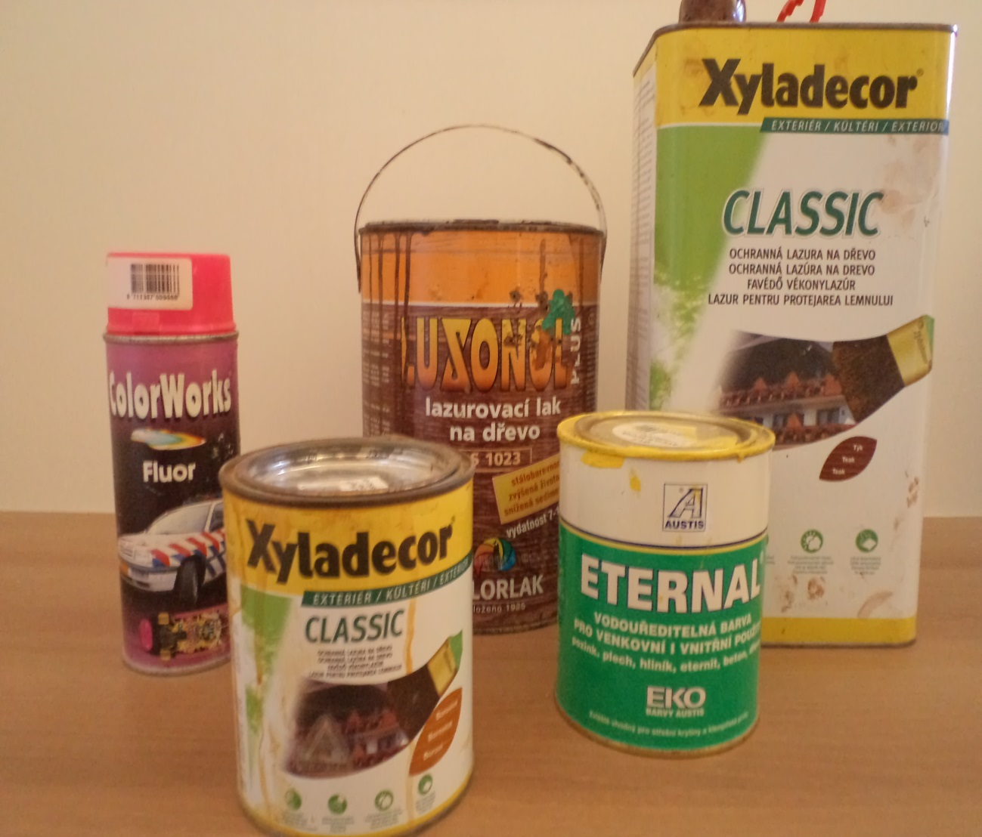
Nátěrové hmoty, ředidla
Nátěrové hmoty pro dřevěné a ocelové konstrukce
Nátěrové hmoty dřevěných konstrukcí zlepšují estetický vzhled dřeva, prodlužují životnost, chrání před povětrnostními vlivy, mořením a lazurovacími laky je zachována kresba dřeva. Většinou jsou ředitelné vodou, např. Balakryl, Sokrates.
Nátěrové hmoty ocelových konstrukcí chrání proti korozi, prodlužují životnost, např. Hammerite

Slide 4
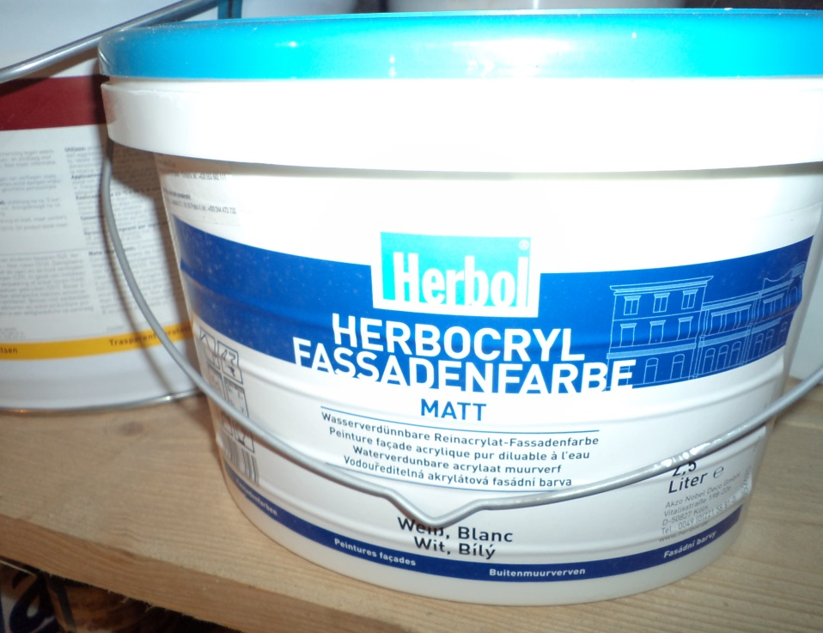
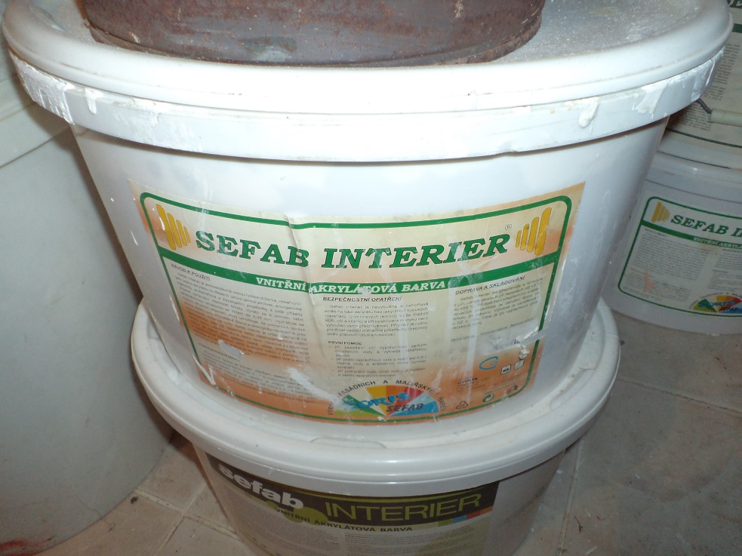
Nátěrové hmoty, ředidla
Nátěrové hmoty fasád
Velká rozmanitost výrobců, nátěry většinou vodou ředitelné
Staré domy a chalupy – vápno
Nátěry ve formě gelu odstraňující graffiti
Nátěrové hmoty interiérové
Pro úpravu stěn, sádrokartonu, dřevotřísky, např. Primalex
Protiplísňové nátěry, např. Sanal

Slide 5
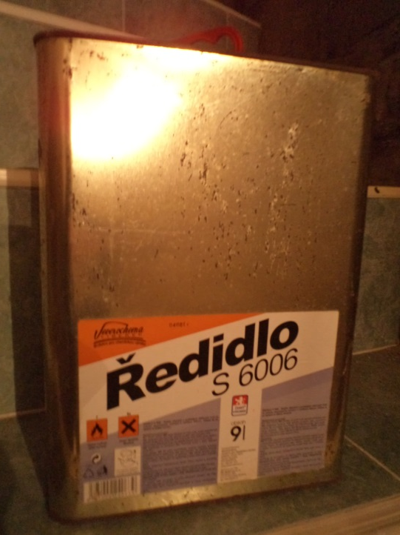
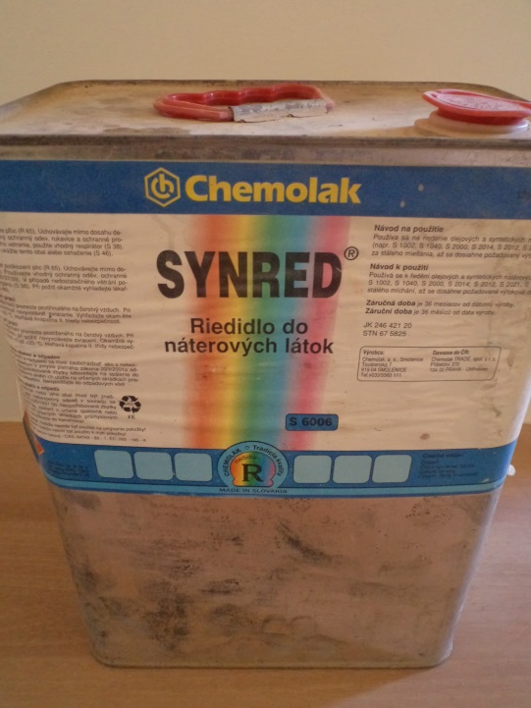
Nátěrové hmoty, ředidla
Ředidla a rozpouštědla – k ředění laků, čištění skvrn, vysoce hořlavá
C 6000 – k ředění nitrocelulózových nátěrů
S 6001 – pro syntetické nátěry, které schnou na vzduchu
S 6005 – k ředění syntetických barev na kov
S 6006 – k ředění olejových, fermežových a syntetických nátěrových hmot
Rozpouštědla
Aceton – technické rozpouštědlo
Toluen – organické rozpouštědlo
Technický benzín – k čištění textilních a kovových částí

Slide 6
Nátěrové hmoty, ředidla
Spojte typ ředidla s odpovídajícím nátěrem, lakem:
C 6000
Olejové, fermežové nátěrové hmoty
S 6001
K ředění nitrocelulózových nátěrů
S 6005
K ředění barvy na kovy
S 6006
Pro syntetické nátěrové hmoty schnoucí na vzduchu
Použité zdroje: zdroje autora

Slide 7
Nátěrové hmoty, ředidla
Řešení:
C 6000
Olejové, fermežové nátěrové hmoty
S 6001
K ředění nitrocelulózových nátěrů
S 6005
K ředění barvy na kovy
S 6006
Pro syntetické nátěrové hmoty schnoucí na vzduchu

